Slide 1
Programación en red
INGENIERÍA TELEMÁTICA
Domiciano Rincón

Slide 2
Previamente

Slide 3


Previamente
Hasta ahora sus competencias en software consisten en usar los recursos de un computador como la pantalla mayoritariamente.
Código

Slide 4

Previamente
Luego en estructuras de datos aprendieron a hacer código con datos estructurados y bien formados.
Código

Slide 5
UNIDAD 1
Fundamentos de redes

Slide 6



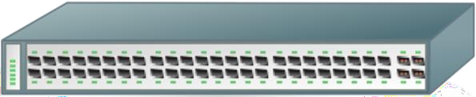
Unidad 1: Fundamentos de redes
Código

Slide 7
Unidad 1: Fundamentos de redes
Código

Slide 8
Unidad 1: Fundamentos de redes
Código

Slide 10
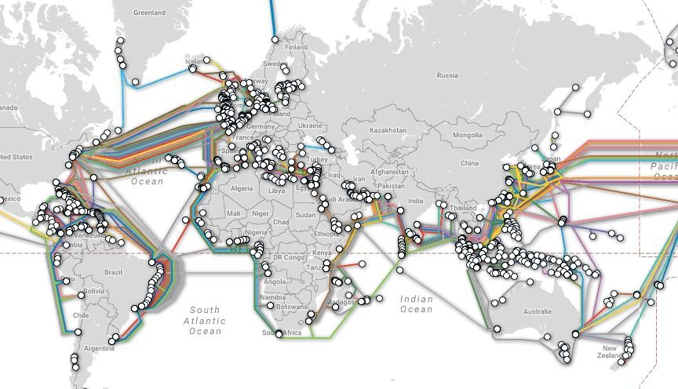

Slide 11
UNIDAD 2 y 3
TCP y UDP

Slide 12

Unidad 2 y 3: TCP y UDP

Slide 13
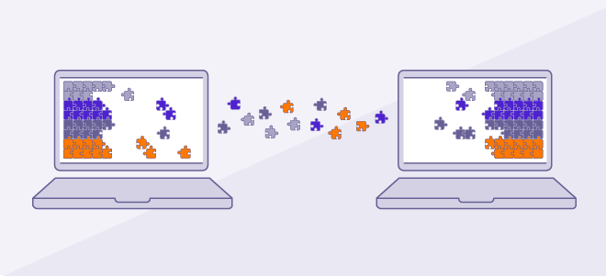
Unidad 2 y 3: TCP y UDP
Comunicación Síncrona
Comunicación Asíncrona

Slide 14


Unidad 2 y 3: TCP y UDP
Comunicación Multipunto

Slide 15
UNIDAD 4
Bases de datos y HTTP

Slide 16
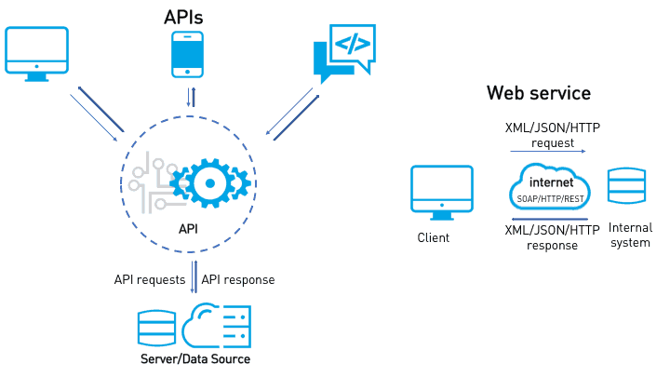
Bases de datos y HTTP

Slide 17
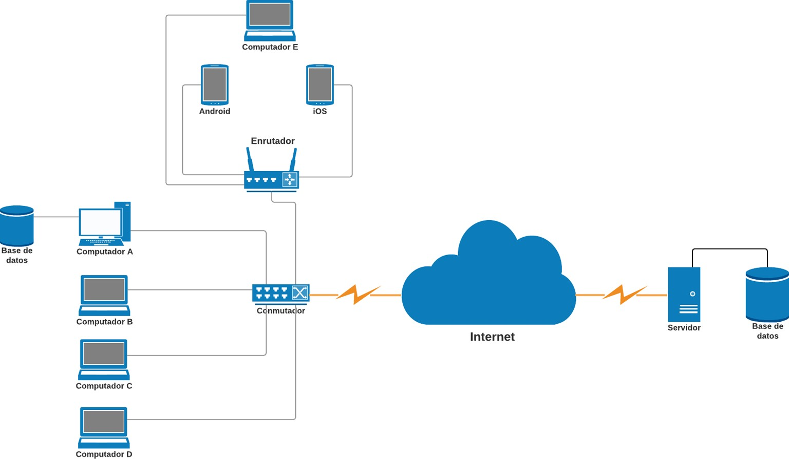
Bases de datos
Bases de datos SQL
Servidores de aplicaciones
API Rest
Despliegue

Slide 18
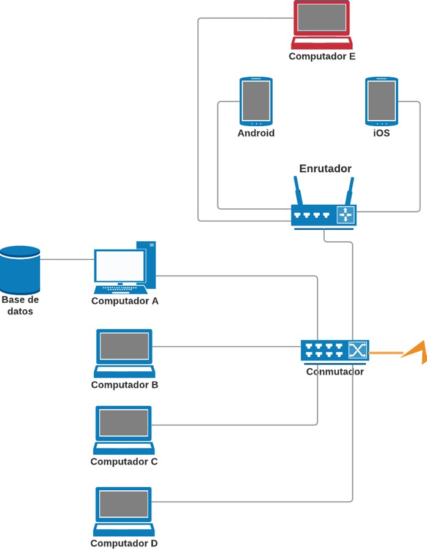
Bases de datos
Bases de datos SQL
Servidores de aplicaciones
API Rest
Despliegue

Slide 19
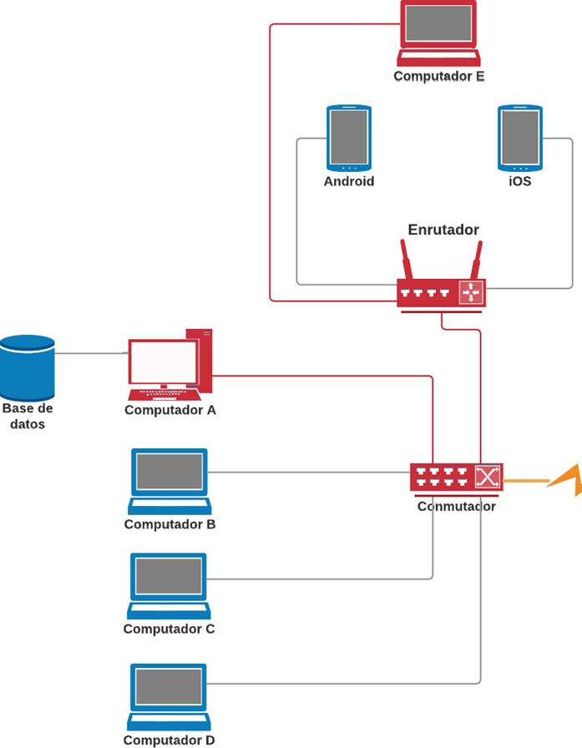
Bases de datos
Bases de datos SQL
Servidores de aplicaciones
API Rest
Despliegue

Slide 20
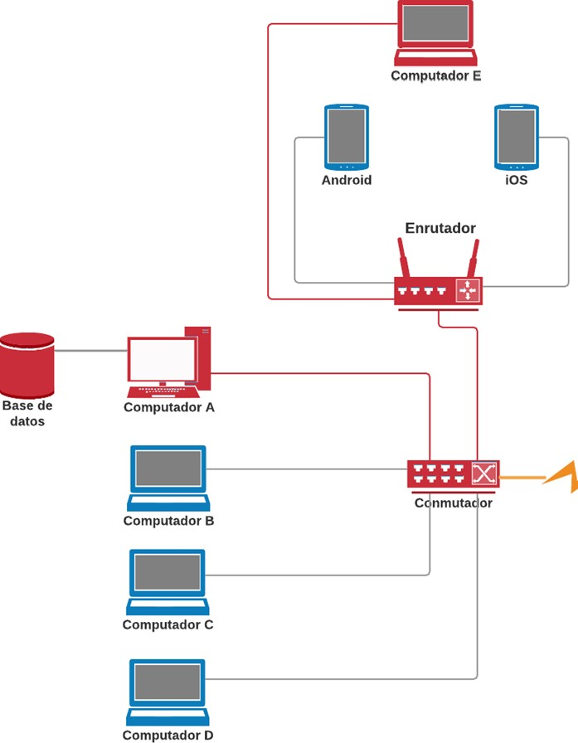
Bases de datos
Bases de datos SQL
Servidores de aplicaciones
API Rest
Despliegue

Slide 21
Bases de datos y HTTP
Bases de datos SQL
Servidores de aplicaciones
API Rest
Despliegue

Slide 22

Bases de datos y HTTP
Bases de datos SQL
Servidores de aplicaciones
API Rest
Despliegue

Slide 23
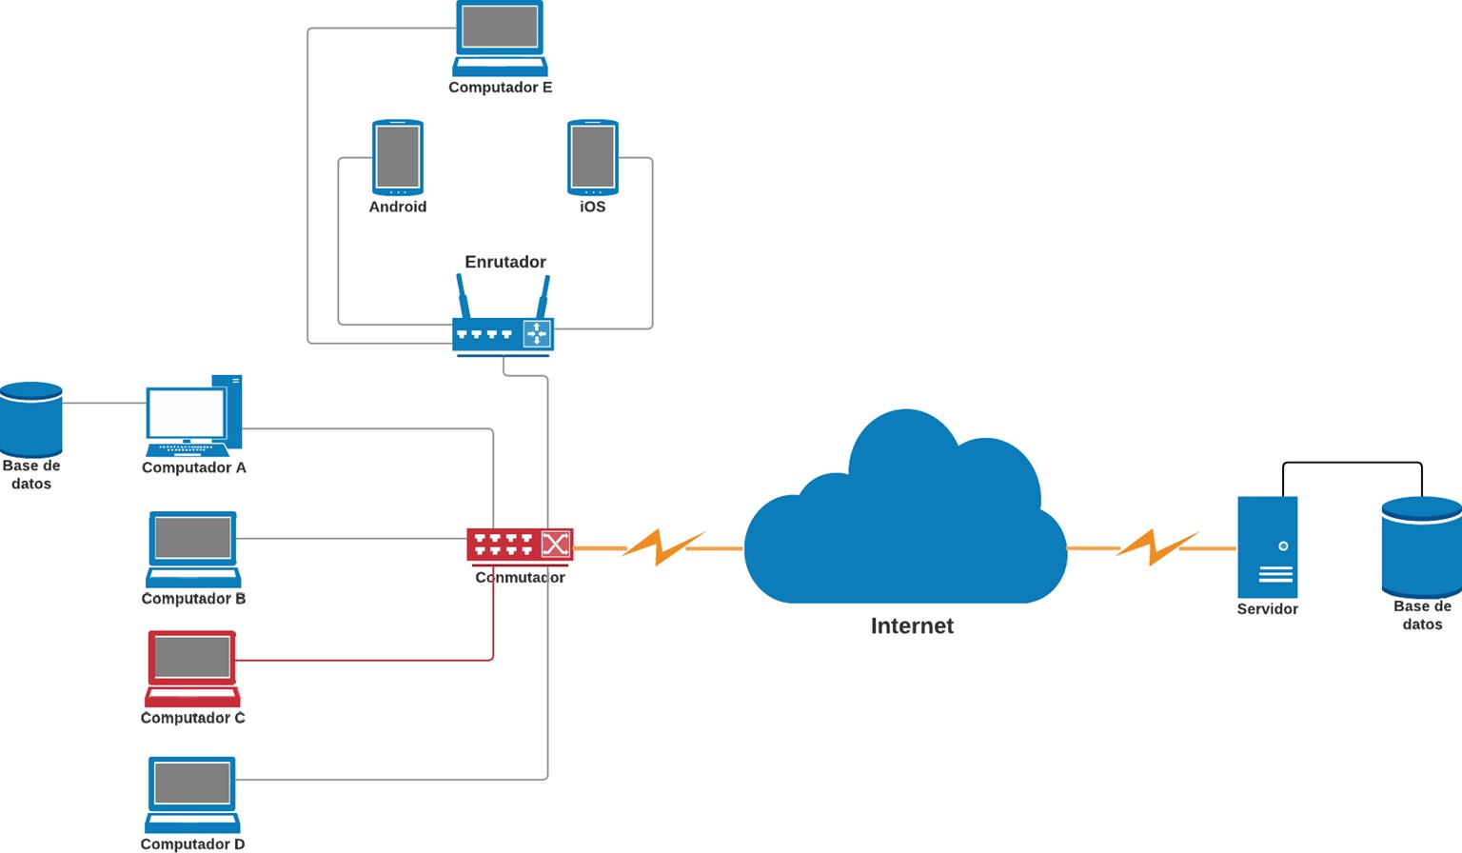
Bases de datos y HTTP
Bases de datos SQL
Servidores de aplicaciones
API Rest
Despliegue

Slide 24
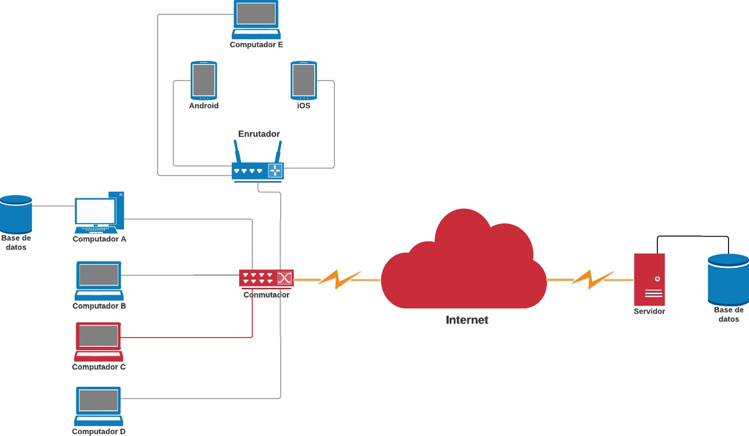
Bases de datos y HTTP
Bases de datos SQL
Servidores de aplicaciones
API Rest
Despliegue

Slide 25
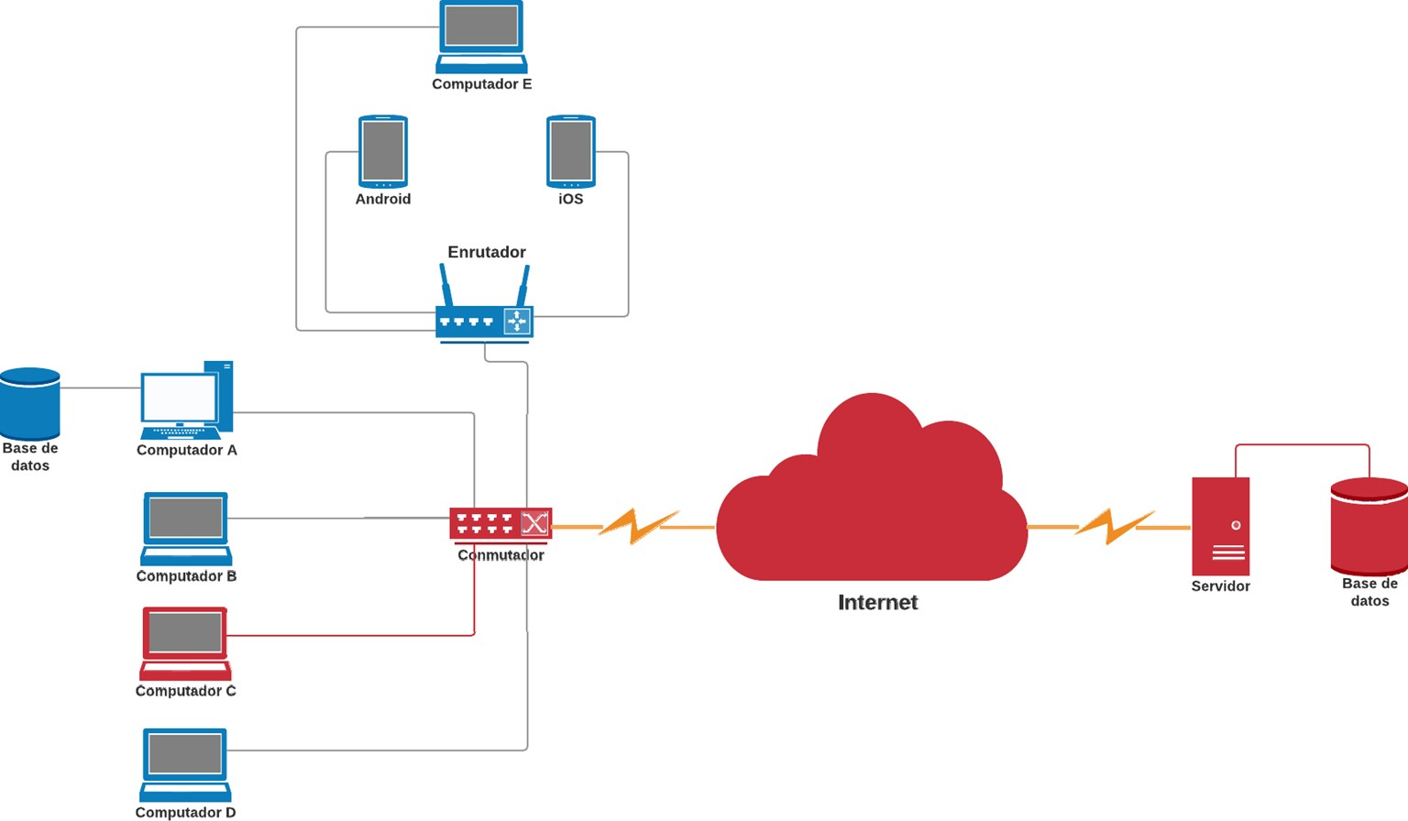
Bases de datos y HTTP
Bases de datos SQL
Servidores de aplicaciones
API Rest
Despliegue

Slide 26

Bases de datos y HTTP
Bases de datos SQL
Servidores de aplicaciones
API Rest
Despliegue

Slide 27

Bases de datos y HTTP
Bases de datos SQL
Servidores de aplicaciones
API Rest
Despliegue

Slide 28
LENGUAJES

Slide 29


Lenguajes

Slide 30
TECNOLOGÍAS

Slide 31




Tecnologías

Slide 32
PROTOCOLOS

Slide 33
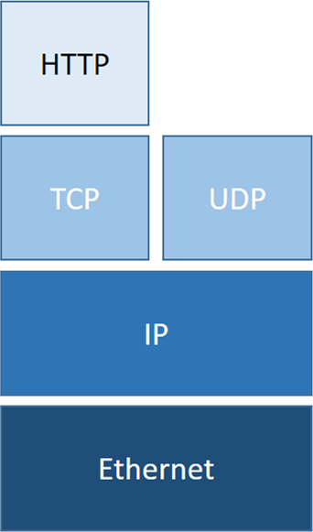
Protocolos

Slide 34
CALIFICACIÓN

Slide 35
Calificación

Slide 36
CLASES

Slide 37
CLASES
Asíncrono
Síncrono
La clase asíncrona se refiere a los videos que los estudiantes del curso deben ver para prepararse para la clase síncrona
La clase síncrona se refiere a la clase conceptual donde se responde el porqué, cuál es el contexto, qué problemas se resuelven, etc. Ocurre en el horario habitual de clase
Implementación
Concepto
Instrucciones
Problema
Técnicas
Análisis
Videos del curso
Atención de dudas
El cómo
El porqué

Slide 38
COMUNICACIÓN

Slide 39




Comunicación

